Slide 1






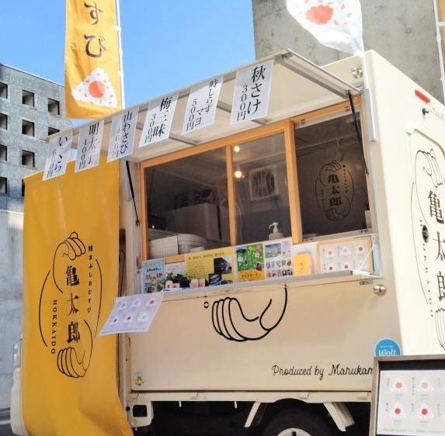
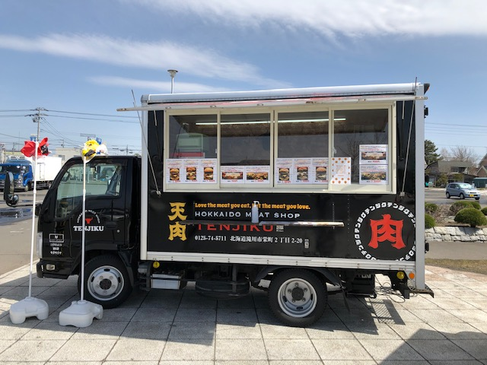
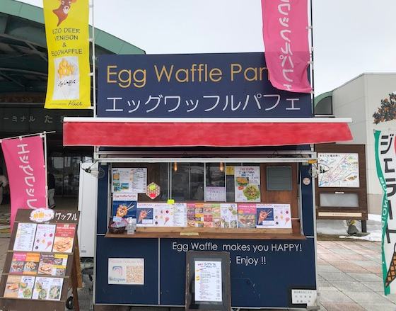
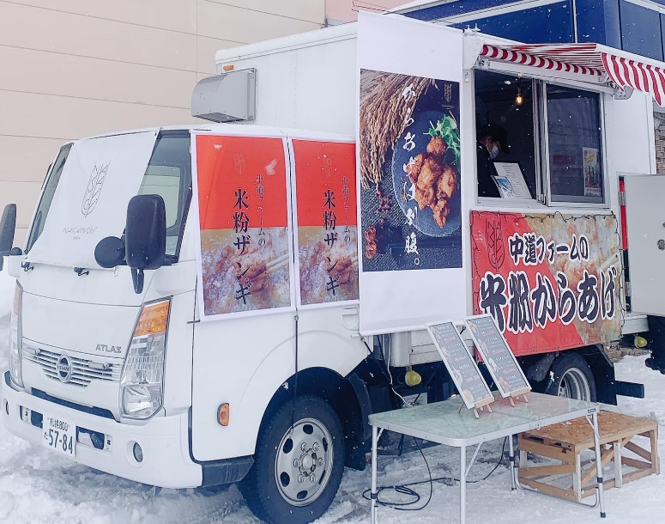
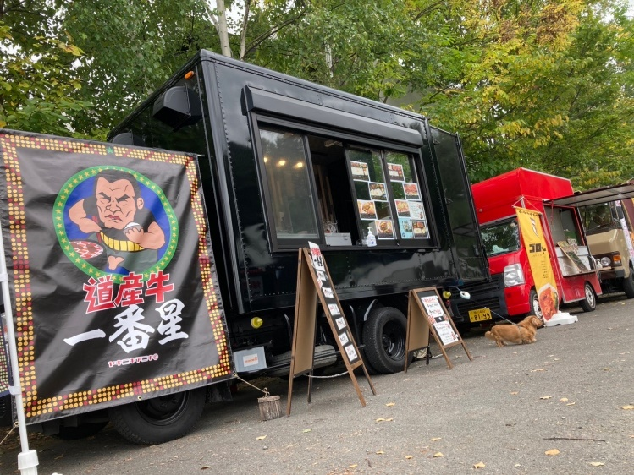
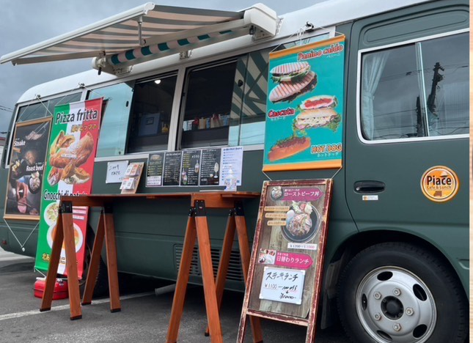
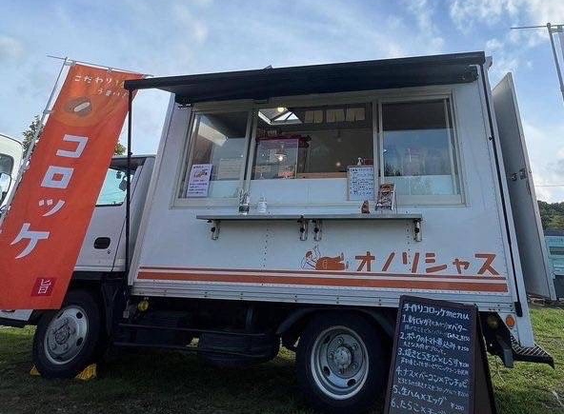
キッチンカー10台大集合！
グルメの旅～秋～in 道の駅たきかわ
2023.9.24（日）
10:00～16：00
松尾ジンギスカン
※売切れ次第終了
Crepe House Milk
ゴロチキカリー
亀太郎
天 肉
MEAT ONE
カムイの恵みAlice
Piace
オノリシャス
焼肉野郎一番星
問合先： 道の駅たきかわ 0125-26-5500

